Slide 1
Chương 2: Cơ sở Toán học trong Đặc tả Hình thức
Trường Đại học Công Nghệ Thông Tin, ĐHQG-HCM
Khoa Công Nghệ Phần Mềm
Giảng viên: PGS.TS. Vũ Thanh Nguyên

Slide 2
Nội dung
Lý thuyết tập hợp
Phép toán vị từ
Lượng từ
Luật suy diễn

Slide 3
Lý thuyết Tập hợp

Slide 4
Lý thuyết tập hợp
Tập hợp
  Các phần tử trong tập hợp không có thứ tự
  Không có phần tử trùng nhau
  Các phần tử có cùng kiểu dữ liệu
Xác định tập hợp dạng tường minh
  Ví dụ: {1, 3, 5} {1, 5, 3}
  {3, 5, 1} {3, 1, 5}
  {5, 3, 1} {5, 1, 3}
  Ví dụ: {6, …,10} tương đương với {6, 7, 8, 9, 10}

Slide 5
Lý thuyết tập hợp
Xác định tập hợp dạng tường minh
  {1, 3, 5} = {1, 5, 3} = {3, 5, 1} = {3, 1, 5} = {5, 3, 1} = ={5, 1, 3}
  {a} ≠ a
  Ví dụ: {6, …,10} tương đương với {6, 7, 8, 9, 10}
  {i∈Z| 1 ≤ z ≤ 3} = {1,2,3}
  {2,…,2} = {2}

Slide 6
Lý thuyết tập hợp
Thuộc tập hợp: ∈
  Ví dụ: 3 ∈ {1, 3, 5}
Không thuộc tập hợp: ∉
  Ví dụ: 2 ∉ {1, 3, 5}
Tập rỗng, ký hiệu {}
Lưu ý: j<i ⇒ {i,…,j} = {}
{f(i) | p(i)}, ở đó f xác định đầy đủ trên D, khi đó nó có nghĩa
x∈{f(i) | p(i)} ⇔ ∃i∈D • p(i) ∧ x= f(i)

Slide 7
Lý thuyết tập hợp
Giả sử S1 = {a,b,c}, S2 = {c,d}
  Phép hội: S1 ∪ S2 = {a,b,c,d}. Nó có thể định nghĩa
    e1∪e2 = {x| x∈e1 ∨ x∈e2}
  Phép hội nhiều tập
  Uss = {x | ∃e∈ss • x∈e}
  Ví dụ:
  U{S1,{e},S2,{}}= {a,b,c,d,e}
  Phép giao: S1 ∩ S2 = {c}. Nó có thể định nghĩa
    e1∩e2 = {x| x∈e1 ∧ x∈e2}

Slide 8
Lý thuyết tập hợp
  Phép hiệu: S1 – S2 = {a,b}. Nó có thể định nghĩa
    e1 – e2 = {x| x∈e1 ∧ x∉e2}
    Đôi khi: S1 – S2 ≡ S1\ S2 = S2⁻ (phần bù của S₂)
  Tập con
  Ví dụ: {c}⊆ S1
  S1 ⊆ S1
  S1 ⊆ (S1∪S2)
  {} ⊆ S1
  Nó có thể định nghĩa:
  e1 ⊆ e2 = {∀x∈e1 • x∈e2}

Slide 9
Lý thuyết tập hợp
  Tập con nghiêm ngặt
  Ví dụ: {}⊂ S1
  {a,b} ⊂ S1
  ¬(S1 ⊂ S2)
  Nó có thể định nghĩa:
  e1 ⊂ e2 ⇔ e1 ⊆ e2 ∧ ¬(e2 ⊆ e1)
  Suy luận
  e1 = e2 ⇔ e1 ⊆ e2 ∧ e2 ⊆ e1

Slide 10
Lý thuyết tập hợp
Giả sử P⊆T, Q⊆T, và R⊆T
  ⊆ là phản xạ: P ⊆ P
  ⊆ là bắc cầu: (P ⊆ Q ∧ Q ⊆ R) ⇒P ⊆ R
  ⊆ là phản đối xứng: (P ⊆ Q ∧ Q ⊆ P) ⇒ P = Q
  ∅[T] là nhỏ nhất của T: ∅[T] ⊆ P

Slide 11
Lý thuyết tập hợp
∩ là giá trị lớn nhất của cận dưới của ⊆
R ⊆ P ∧ R ⊆ Q ⇔ R ⊆ (P ∩ Q)
(P ∩ Q) cũng là tập con lớn nhất của cả hai P và Q
  ∩ là không thay đổi: P ∩ P = P
  ∩ là đối xứng: P ∩ Q = Q ∩ P
  ∩ là giao hoán: (P ∩ Q) ∩ R = P ∩ (Q ∩ R)
  ∩ là tính tăng: P ⊆ Q ⇒ (R ∩ P) ⊆ (R ∩ Q)

Slide 12
Lý thuyết tập hợp
  Cardinality (Card) của một tập là số phần tử trong một tập
  Ví dụ
  Card S1 = 3
  Card S2 = 2
  Card {} = 0

Slide 13
Lý thuyết tập hợp
Tích Descartes
  P x Q = {p : P; q : Q • (p,q)}
Tổng quát
T₁ x T₂ x T₃ x…x T_{n} = {x₁:T₁,x₂:T₂,x₃:,…,x_{n}:T_{n} • (x₁,x₂,x₃,…,x_{n})}
Lưu ý:
A x B ≠ B x A và
(A x B) x C ≠ A x (B x C)

Slide 14
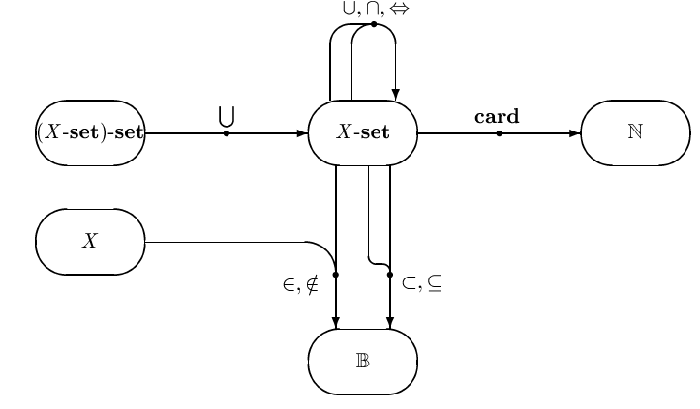
Lý thuyết tập hợp
Sơ đồ của các phép toán trên tập

Slide 15
Các hàm và thao tác trên tập hợp
t ∈ S | Phần tử t thuộc tập S | 13 ∈ {0, 5, 11, 13, 19} Kết quả: true
t ∉ S | Phần tử t không thuộc tập S | 13 ∉ {0, 5, 11, 19} Kết quả: true
S₁ ⊂ S₂ | S₁ là tập con (nghiêm ngặt) của S₂ | {‘r’, ‘e’} ⊂ {‘d’, ‘e’, ‘r’} Kết quả: true {‘r’, ‘e’} ⊂ {‘e’, ‘r’} Kết quả: false
S₁ ⊆ S₂ | S₁ là tập con của S₂ | {‘r’, ‘e’} ⊆ {‘d’, ‘e’, ‘r’} Kết quả: true {‘r’, ‘e’} ⊆ {‘e’, ‘r’} Kết quả: true
card S | Số lượng phần tử (cardinality) của tập S | card {1, 2, 8, 9} = 4

Slide 16
Các hàm và thao tác trên tập hợp
S₁ ∪ S₂ | Phép hội 2 tập hợp | {‘r’, ‘e’} ∪ {‘d’} Kết quả: {‘d’, ‘e’, ‘r’}
U{S₁, S₂,…} | Phép hội nhiều tập hợp | U {{‘r’, ‘e’},{‘d’},{}, {‘d’, ‘s’}} Kết quả: {‘d’, ‘e’, ‘r’, ‘s’}
S₁ ∩ S₂ | Phép giao | {1, 2, 3, 5, 7} ∩ {2, 4, 6, 8} Kết quả: {2}
S₁ – S₂ | Phép trừ | {1.5, 3.6, 7.4} – {3.6} Kết quả: {1.5, 7.4}
S₁ × S₂ | Tích Descartes | {1, 2, 3} × {6, 8} Kết quả: { (1, 6), (1, 8), (2, 6), (2, 8), (3, 6), (3, 8) }

Slide 17
Các tập hợp được định nghĩa sẵn
Tập số nguyên ℤ = {…, -2, -1, 0, 1, 2, …}
Tập số tự nhiên ℕ = {0, 1, 2, 3, …}
Tập số nguyên dương ℕ₁ = {1, 2, 3, …}
Tập số thực ℝ
Tập số hữu tỉ ℚ
Tập boolean B = {true, false}
Tập ký tự (gồm chữ cái hoa/thường, số, phép toán, dấu câu)
Char = {‘a’, ‘b’, ‘c’, ‘d’, ‘e’, ‘f’, ‘g’, ‘h’, ‘i’, ‘j’, ‘k’, ‘l’, ‘m’,
‘n’, ‘o’, ‘p’, ‘q’, ‘r’, ‘s’, ‘t’, ‘u’, ‘v’, ‘w’, ‘x’, ‘y’, ‘z’,
‘A’, ‘B’, ‘C’, ‘D’, ‘E’, ‘F’, ‘G’, ‘H’, ‘I’, ‘J’, ‘K’, ‘L’, ‘M’,
‘N’, ‘O’, ‘P’, ‘Q’, ‘R’, ‘S’, ‘T’, ‘U’, ‘V’, ‘W’, ‘X’, ‘Y’, ‘Z’,
‘0’, ‘1’, ‘2’, ‘3’, ‘4’, ‘5’, ‘6’, ‘7’, ‘8’, ‘9’, ‘+’, ‘-’, ‘=‘, ‘<‘, ‘>’,
‘*’, ‘/’, ‘(‘, ‘)’, ‘[‘, ‘]’, ‘{‘, ‘}’, ‘.’, ‘,’, ‘?’, ‘!’, …}

Slide 18
Xác định tập hợp thông qua tính chất
Xác định tập hợp một cách không tường minh dựa vào tính chất của các phần tử trong tập hợp
Hình thức tổng quát của định nghĩa tập có thể lấy theo hình thức sau:
{x: kiểu dữ liệu (type) | Vịtừ (x) (predicate(x))}
hoặc tổng quát:
{ ký hiệu (signature)| Vị từ (predicate)}, ở đó ký hiệu có thể bao gồm nhiều biến
Vậy cách biểu diễn là
{ x ⏐ P(x) } hay { x : S⏐ P(x) }

Slide 19
Xác định tập hợp thông qua tính chất
Công thức tổng quát
{x: kiểu dữ liệu (type) | Vịtừ (x) (predicate(x)) • Biểu thức (expresion)}
Vậy cách biễu diễn là
{x₁:T₁;…; x_{n}:T_{n}| Vị từ • (x₁,…x_{n})}

Slide 20
Xác định tập hợp thông qua tính chất
Ví dụ:
  { x : Z⏐ (0 < x < 10) ∧ La_So_Chan(x) }
  tương đương với {2, 4, 6, 8}
  { x : Z⏐ La_So_Chan(x) ∧ La_So_Le(x) }
  tương đương với { }
  { x: N | x is_prime}
  tương đương với {2,3,5,7,11,13,…}
  { x: N | x is_prime ∧ x≠2} ⊆ {x:N| x is_odd}
  Tập các số nguyên tố là tập con của số lẻ.
  { x: N | x is_prime • x∗x}

Slide 21
Mối quan hệ giữa tập và vị từ
Ví dụ:
  {x : T| p }∩ {x : T| q} = {x : T| p∧q }
  {x : T| p }∪ {x : T| q} = {x : T| p∨q }
  {x : T| p}⁻ = {x : T| ¬p} (T là dạng cơ bản)
  {x : T| p} ⊆ {x : T| q} nếu và chỉ nếu p ⇒ q
  {x : T| p} = {x : T| q} nếu và chỉ nếu p ⇔ q
  ∅[T] = {x : T| false}
  T = {x : T| true}

Slide 22
Logic mệnh đề và Phép tính mệnh đề

Slide 23
Logic mệnh đề
Mệnh đề (proposition):
  Khẳng định có giá trị chân lý xác định (hoặc Đúng hoặc Sai, không thể vừa Đúng vừa Sai)
Ví dụ:
  Trong hệ cơ số 10, 2+2 = 4 => Giá trị chân lý: Đúng
  Năm 2000 là năm nhuận => Giá trị chân lý: Đúng
  4 là số nguyên tố => Giá trị chân lý: Sai
Các khẳng định dưới dạng tán thán, hoặc mệnh lệnh không phải là mệnh đề vì nó không có chân trị nhất định
Ký hiệu thông thường
  Mệnh đề: P, Q, R,…
  Chân trị: 1 (đúng), 0 (sai), T (đúng), F (sai)

Slide 24
Mệnh đề và Liên từ
Có thể chia mệnh đề thành 2 loại:
  Mệnh đề phức hợp: được xây dựng từ các mệnh đề khác nhờ liên kết chúng lại bằng các liên từ (và, hay, nếu… thì…) hoặc trạng từ “không”
    Ví dụ: “4 không phải là số nguyên tố” là mệnh đề phức hợp
  Mệnh đề nguyên thủy/mệnh đề sơ cấp: không thể xây dựng từ các mệnh đề khác nhờ các liên từ hay trạng từ “không”
    Ví dụ: “3 là số nguyên dương”
Mục đích của Phép tính mệnh đề:
  Nghiên cứu chân trị của một mệnh đề phức hợp từ chân trị của các mệnh đề đơn giản hơn và các phép nối những mệnh đề này thể hiện qua liên từ hoặc trạng từ “không”

Slide 25
Mệnh đề vs Vị từ
Khẳng định “n là số nguyên tố” không phải là mệnh đề.
  Nếu thay n bởi một số nguyên cố định nào đó thì ta sẽ được một mệnh đề.
    Ví dụ: với n=3, ta được một mệnh đề đúng
    Ví dụ: với n=4, ta được một mệnh đề sai
  Khẳng định “n là số nguyên tố” là một Vị từ (predicate)

Slide 26

Các phép nối
Phép Phủ định (not)
Phép nối liền / Phép hội (and)
Phép nối rời / Phép tuyển (or)
Phép kéo theo
Phép kéo theo 2 chiều

Slide 27
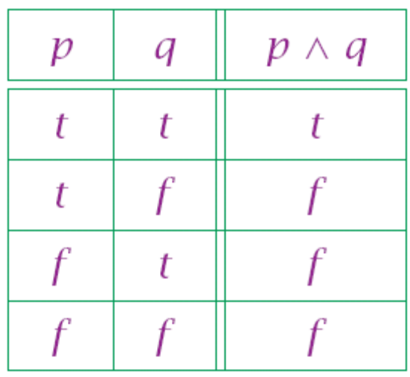
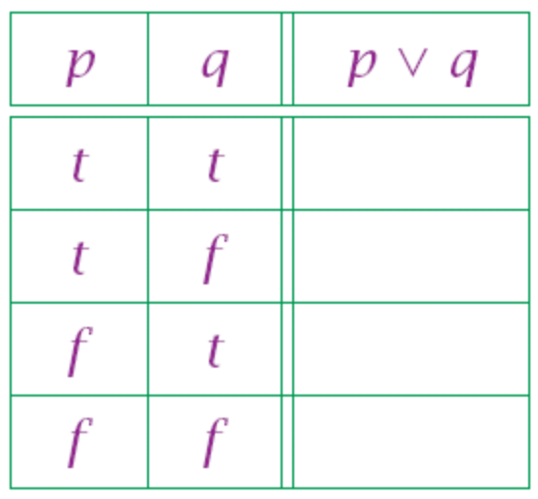
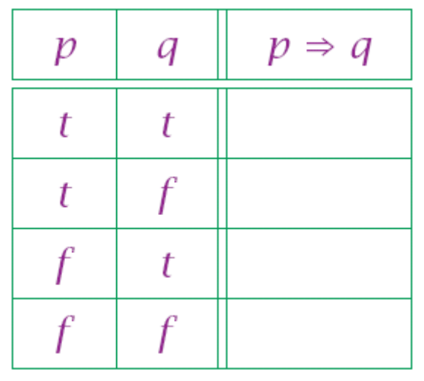
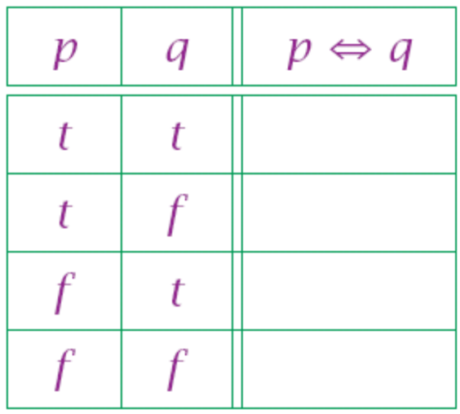
Bảng chân trị
t
t
t
f
t
f
t
t
t
f
f
t

Slide 28
Độ ưu tiên
Cao nhất
Thấp nhất

Slide 29
Dạng mệnh đề
Trong Đại số, ta có các biểu thức đại số được xây dựng từ:
  Các số nguyên, hữu tỉ, thực … ➔ gọi là hằng số
  Các biến x, y… có thể lấy giá trị là các hằng số
  Các phép toán thao tác trên hằng số và các biến theo một thứ tự nhất định
Khi thay thế các biến trong 1 biểu thức đại số bởi các hằng số thì kết quả thực hiện phép toán trong biểu thức sẽ là một hằng số nào đó.

Slide 30
Dạng mệnh đề
Trong phép tính mệnh đề, “biểu thức logic” hay Dạng mệnh đề được xây dựng từ:
  Các mệnh đề (hằng mệnh đề)
  Các biến mệnh đề (p, q…) có thể lấy giá trị là các mệnh đề nào đó
  Các phép nối thao tác trên các hằng mệnh đề và biến mệnh đề theo một thứ tự nhất định
  Ví dụ: E(p, q, r) = (p ∧ q) ∨ ((¬ r) ⇒ P )
  Giả sử E, F là 2 dạng mệnh đề, khi ấy, ¬E, E ∧ F, E ∨ F, E ⇒ F, E ⇔ F là các dạng mệnh đề

Slide 31
Tương đương logic
Hai dạng mệnh đề E và F được gọi là tương đương logic nếu chúng có cùng bảng chân trị.
Khi đó, ta viết E ⇔ F
Lưu ý: Nếu E và F tương đương logic thì Dạng mệnh đề E ⇔ F luôn lấy giá trị 1 dù các biến có lấy giá trị nào đi nữa
Một dạng mệnh đề được gọi là hằng đúng nếu nó luôn lấy chân trị 1
Một dạng mệnh đề được gọi là một hằng sai hay mâu thuẫn nếu nó luôn lấy chân trị 0

Slide 32
Ví dụ
Mệnh đề
tương đương với

Slide 33
Quy luật logic
Với p, q, r là các biến mệnh đề, 1 là hằng đúng, 0 là hằng sai, ta có các tương đương logic:
Phủ định của phủ định: ¬¬ p ⇔ p
Quy tắc De Morgan: ¬ (p ∧ q ) ⇔ ¬ p ∨ ¬ q
¬ (p ∨ q ) ⇔ ¬ p ∧ ¬ q
Luật giao hoán: p ∧ q ⇔ q ∧ p
p ∨ q ⇔ q ∨ p
Luật kết hợp: p ∧ (q ∧ r) ⇔ (p ∧ q) ∧ r
p ∨ (q ∨ r) ⇔ (p ∨ q) ∨ r
Luật phân bố: p ∧ (q ∨ r) ⇔ (p ∧ q) ∨ (p ∧ r)
p ∨ (q ∧ r) ⇔ (p ∨ q) ∧ (p ∧ r)

Slide 34
Quy luật logic
Luật lũy đẳng: p ∧ p ⇔ p
p ∨ p ⇔ p
Luật trung hòa: p ∧ 1 ⇔ p
p ∨ 0 ⇔ p
Luật về phần tử bù: p ∧ ¬p ⇔ 0
p ∨ ¬p ⇔ 1
Luật thống trị: p ∧ 0 ⇔ 0
p ∨ 1 ⇔ 1
Luật hấp thụ: p ∧ (p ∨ q) ⇔ p
p ∨ (p ∧ q) ⇔ p

Slide 35
Lượng từ
Lượng từ ∀
∀ biến ∈ Kiểu • Vị từ phát biểu với biến đã khai báo
Lượng từ ∃
∃ biến ∈ Kiểu • Vị từ phát biểu với biến đã khai báo
Ghi chú:
Trong trường hợp có phát biểu
∀ biến₁ ∈ Kiểu • ∀ biến₂ ∈ Kiểu • Vị từ P
ta có thể viết lại như sau:
∀ biến₁, biến₂ ∈ Kiểu • Vị từ P
Tương tự đối với lượng từ ∃

Slide 36
Luật suy diễn
Quan sát được p đúng và q đúng
Suy diễn ra được p ∧ q đúng
p q
p ∧ q

Slide 37
Luật suy diễn
E₁=
p | q | r | ¬ p ∧ q ∨ r | q ⇒ p ∧ r | E₁ | E₂
t | t | t | t | t | t | t
f | t | t | t | f | f | ?
t | f | t | t | t | t | t
f | f | t | t | t | t | t
t | t | f | f | t | f | ?
f | t | f | t | f | f | ?
t | f | f | f | t | f | ?
f | f | f | f | t | f | ?
E₁
E₂

Slide 38
Luật suy diễn
E₁=
p | q | r | ¬ p ∧ q ∨ r | q ⇒ p ∧ r | E₁ |  | (p ∨ q ) ∨ (p ⇒ r)
t | t | t | t | t | t | t | t
f | t | t | t | f | f | ? | t
t | f | t | t | t | t | t | t
f | f | t | t | t | t | t | t
t | t | f | f | t | f | ? | t
f | t | f | t | f | f | ? | t
t | f | f | f | t | f | ? | t
f | f | f | f | t | f | ? | t
E₁
(p ∨ q ) ∨ (p ⇒ r)

Slide 39
Luật suy diễn
Luật suy diễn cơ sở (tiên đề)
Luật introduction
Luật elimination
Tiền đề
Kết luận
[quy tắc]

Slide 40
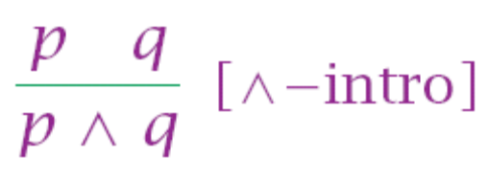
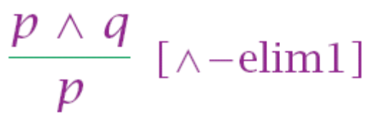
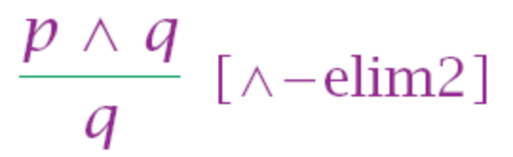
Liên từ ∧
and-introduction:
and-elimination:

Slide 41

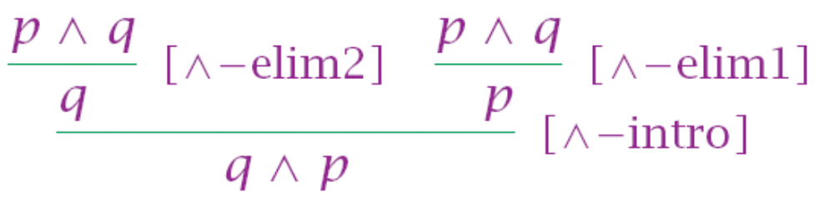
Ví dụ 1
Quan sát được p ^ q là đúng, suy diễn ra là q ^ p cũng đúng
Chứng minh:
?

Slide 42
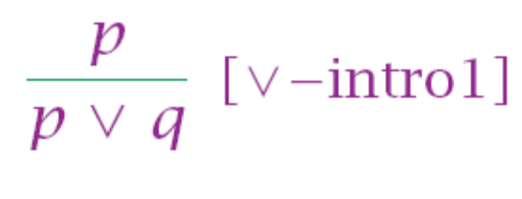
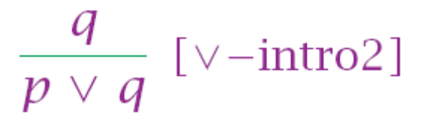
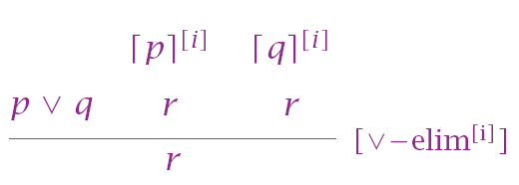
Liên từ ∨
or-introduction:
or-elimination:

Slide 43
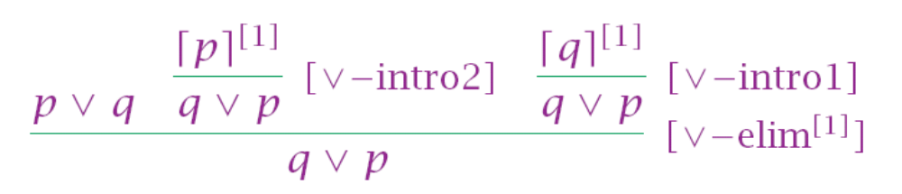
Ví dụ 2
Nếu quan sát được p ∨ q là đúng thì suy diễn ra được q ∨ p cũng đúng:

Slide 44
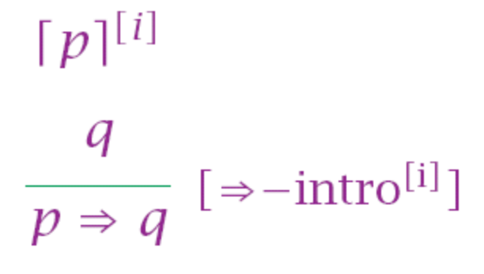
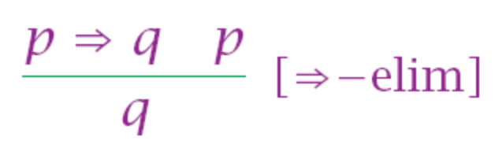
Liên từ ⇒
⇒-introduction:
⇒-elimination:

Slide 45

Ví dụ 3
?

Slide 46

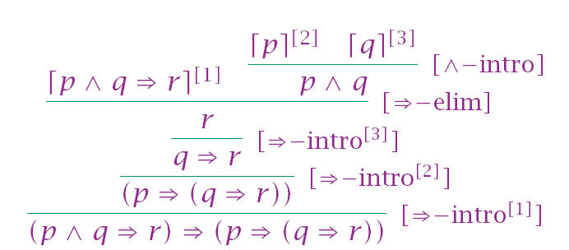
Ví dụ 3

Slide 47
Ví dụ 3

Slide 48
Ví dụ 3

Slide 49
Ví dụ 3

Slide 50
Ví dụ 3

Slide 51
Ví dụ 3

Slide 52
Ví dụ 3

Slide 53

Tính bắc cầu của ⇒

Slide 54


Liên từ ⇔
⇔-introduction:
⇔-elimination:

Slide 55
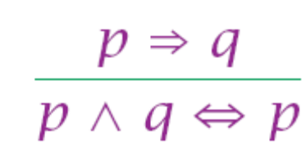
Ví dụ 4
?

Slide 56
Ví dụ 4
p | q | p ⇒ q | p ∧ q ⇔ p
t | t | t | t
t | f | f | f
f | t | t | t
f | f | t | t
p ⇒ q
p ∧ q ⇔ p

Slide 57
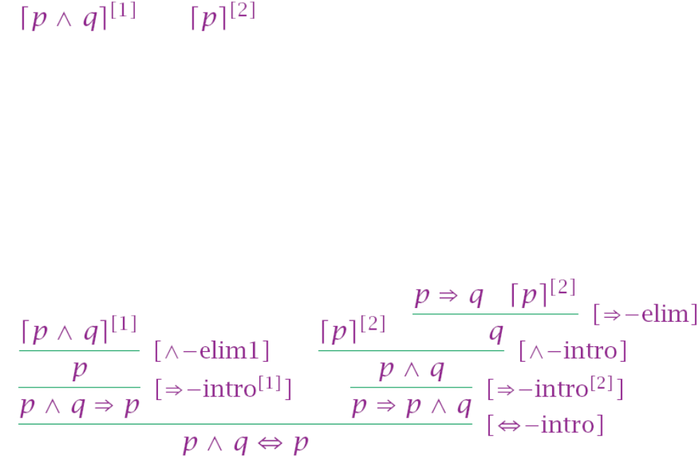
Ví dụ 4

Slide 58
Ví dụ 4

Slide 59
Ví dụ 4

Slide 60
Ví dụ 4

Slide 61
Ví dụ 4

Slide 62
Ví dụ 4

Slide 63
Ví dụ 4

Slide 64
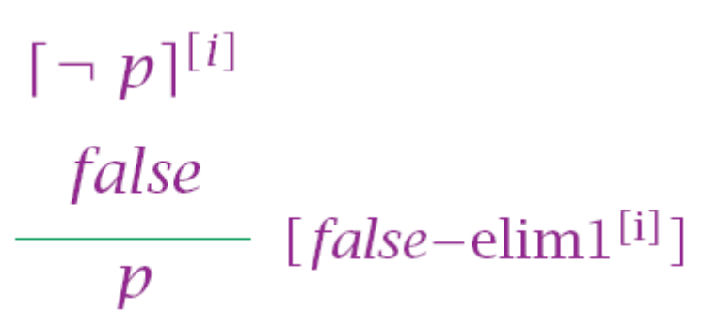
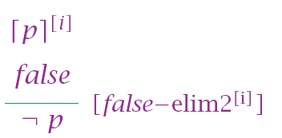
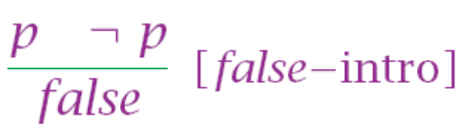
False và trạng từ ¬
false-elimination:
false-introduction:

Slide 65

Ví dụ 5
?

Slide 66
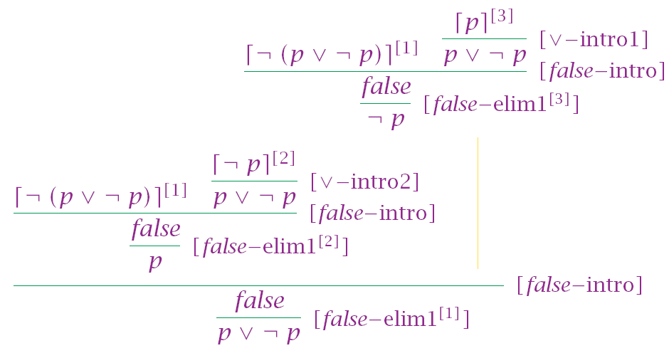
Ví dụ 5

Slide 67
Ví dụ 5

Slide 68
Ví dụ 5

Slide 69
Ví dụ 5

Slide 70
Ví dụ 5

Slide 71
Ví dụ 5

Slide 72
Ví dụ 5

Slide 73
Ví dụ 5

Slide 74
Ví dụ 5

Slide 75
Ví dụ 5

